Slide 1
QUẢN LÝ NHẬP XUẤT
ThS. Cao Xuân Nam

Slide 2
Nội dung
Khái niệm về hệ thống quản lý nhập/xuất.
Phần cứng nhập/xuất
Phần mềm nhập/xuất
Quản lý lỗi và bảo vệ quá trình nhập/xuất

Slide 3
Khái niệm về hệ thống quản lý nhập/xuất
Hệ thống quản lý nhập/xuất được tổ chức theo từng lớp
Xử lý của người dùng (User Processes)
Phần mềm độc lập thiết bị (Device Independent Software)
Điều khiển thiết bị (Device Drivers)
Bộ kiểm soát ngắt (Interrupt Handler)
Phần cứng (Hardware)

Slide 4
Khái niệm về hệ thống quản lý nhập/xuất
Xét ví dụ:
Trong một chương trình ứng dụng, người dùng muốn đọc một khối từ một tập tin
Notes:
Trong một chương trình ứng dụng, người dùng muốn đọc một khối từ một tập tin, hệ điều hành được kích hoạt để thực hiện yêu cầu này. Phần mềm độc lập thiết bị tìm kiếm trong cache, nếu khối cần đọc không có sẵn, nó sẽ gọi chương trình điều khiển thiết bị gửi yêu cầu đến phần cứng. Tiến trình bị ngưng lại cho đến khi thao tác đĩa hoàn tất. Khi thao tác này hoàn tất, phần cứng phát sinh một ngắt. Bộ phận kiểm soát ngắt kiểm tra biến cố này, ghi nhận trạng thái của thiết bị và đánh thức tiến trình bị ngưng để chấm dứt yêu cầu I/O và cho tiến trình của người sử dụng tiếp tục thực hiện.[TAN]

Slide 5
Phần cứng nhập/xuất
Xử lý của người dùng (User Processes)
Phần mềm độc lập thiết bị (Device Independent Software)
Điều khiển thiết bị (Device Drivers)
Bộ kiểm soát ngắt (Interrupt Handler)
Phần cứng (Hardware)

Slide 6
Phần cứng nhập/xuất – Phân loại
1. Phân loại theo mục đích sử dụng:
Các thiết bị giao tiếp:
Các thiết bị chỉ nhập: bàn phím, chuột ,joystick….
Các thiết bị chỉ xuất: màn hình, máy in…
Các thiết bị vừa nhập vừa xuất: card mạng…
Các thiết bị lưu trữ:
Các thiết bị vừa nhập vừa xuất: đĩa cứng, đĩa mềm, băng từ…
Các thiết bị chỉ xuất: CD-ROM

Slide 7
Phần cứng nhập/xuất – Phân loại
2. Phân loại theo phương pháp truy xuất:
Thiết bị khối: tổ chức theo từng khối riêng biệt và truy xuất ngẫu nhiên (VD: CDROM, HDD…)
Thiết bị tuần tự: gởi/nhận theo chuỗi bit và phải truy xuất tuần tự (VD: card mạng, bàn phím…)

Slide 8
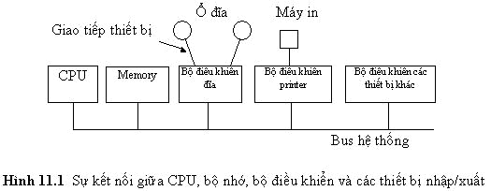
Phần cứng nhập/xuất – Bộ điều khiển thiết bị

Slide 9
Phần cứng nhập/xuất – Bộ điều khiển thiết bị
Mỗi thiết bị nhập xuất gồm:
Thành phần cơ: bản thân thiết bị.
Thành phần điện tử: bộ điều khiển thiết bị.
Mỗi bộ điều khiển thiết bị có:
Một bộ đệm (buffer) để chứa dữ liệu tạm thời
Một vài thanh ghi (register) để liên lạc với CPU

Slide 10
Phần cứng nhập/xuất – Bộ điều khiển thiết bị
Quá trình nhập/xuất:
HĐH thực hiện nhập/xuất bằng cách ghi lệnh lênh thanh ghi của bộ điều khiển
Sau khi lệnh được chấp nhận, CPU rời bộ điều khiển để thực hiện công việc khác.
Bộ điều khiển nhận lệnh và thực hiện nhập/xuất
Sau khi thực hiện xong, bộ điều khiển phát sinh một ngắt để báo hiệu CPU biết và đến lấy kết quả.
Ví dụ:
HĐH yêu cầu đọc một khối từ một tập tin.
HĐH yêu cầu hiển thị kí tự “A” ra màn hình.
Notes:
bộ điều khiển cho màn hình đọc các byte của ký tự để hiển thị trong bộ nhớ và tổ chức các tín hiệu để điều khiển các tia của CRT để xuất trên màn ảnh bằng cách quét các tia dọc và ngang. Nếu không có bộ điều khiển, lập trình viên hệ điều hành phải tạo thêm chương trình điều khiển tín hiệu analog cho đèn hình. Với bộ điều khiển , hệ điều hành chỉ cần khởi động chúng với một số tham số như số ký tự trên một dòng, số dòng trên màn hình và bộ điều khiển sẽ thực hiện điều khiển các tia.

Slide 11
Phần cứng nhập/xuất – Tổ chức
Có 3 cách để thực hiện nhập/xuất:
Đồng bộ (Synchronous)
Bất đồng bộ (Asynchronous)
Cơ chế DMA (Direct Memory Access)

Slide 12
Phần cứng nhập/xuất – Tổ chức
Đồng bộ (Synchronous)
CPU
I/O
CPU đợi quá trình nhập/xuất hoàn tất

Slide 13
Phần cứng nhập/xuất – Tổ chức
Bất đồng bộ (Asynchronous)
CPU
I/O
CPU sau khi gửi yêu cầu nhập/xuất, tiếp tục công việc cũ cho đến khi nhập/xuất thực hiện xong và gửi một ngắt thông báo cho CPU biết

Slide 14
Phần cứng nhập/xuất – Tổ chức
Quá trình đọc đĩa không sử dụng DMA (Direct Memory Access)
Ổ đĩa
1
Bộ nhớ chính
Bộ điều khiển đĩa
CPU
Bộ đệm (buffer)
3
2

Slide 15
Phần cứng nhập/xuất – Tổ chức
Cơ chế DMA (Direct Memory Access)
Ổ đĩa
1
Bộ nhớ chính
Bộ điều khiển đĩa
CPU
Bộ đệm (buffer)
2
Con trỏ bộ nhớ
Địa chỉ bộ nhớ
3

Slide 16
Phần mềm nhập/xuất – Phần mềm độc lập thiết bị
Xử lý của người dùng (User Processes)
Phần mềm độc lập thiết bị (Device Independent Software)
Điều khiển thiết bị (Device Drivers)
Bộ kiểm soát ngắt (Interrupt Handler)
Phần cứng (Hardware)

Slide 17
Phần mềm nhập/xuất – Phần mềm độc lập thiết bị
Chức năng:
Đặt tên thiết bị
Tạo ra giao tiếp chung cho tất cả các thiết bị.
Bảo vệ thiết bị.
Cung cấp khối dữ liệu độc lập thiết bị.
Cung cấp bộ đệm (buffer) để hỗ trợ quá trình đồng bộ hoá hoạt động của hệ thống.
Cấp phát và giải phóng thiết bị.
Thông báo lỗi cho người dùng (nếu có).

Slide 18
Phần mềm nhập/xuất – Trình điều khiển thiết bị
Xử lý của người dùng (User Processes)
Phần mềm độc lập thiết bị (Device Independent Software)
Điều khiển thiết bị (Device Drivers)
Bộ kiểm soát ngắt (Interrupt Handler)
Phần cứng (Hardware)

Slide 19
Phần mềm nhập/xuất – Trình điều khiển thiết bị
Chức năng:
Nhận yêu cầu từ lớp phần mềm độc lập thiết bị.
Chuyển đổi yêu cầu trừu tượng này thành cụ thể.
Điều phối yêu cầu này cho bộ điều khiển thiết bị (Device Controller).
Giám sát thực hiện yêu cầu.
Ví dụ:
HĐH muốn đọc tập tin “io.sys” trên đĩa ở thư mục C:\.
Trình điều khiển đĩa phải hiểu là cần đọc khối nào.
Trình điều khiển đĩa chuyển yêu cầu này cho bộ điều khiển đĩa.
Bộ điều khiển đĩa phải kiểm tra hoạt động của motor đĩa, xác định đầu đọc đã đúng vị trí chưa.

Slide 20
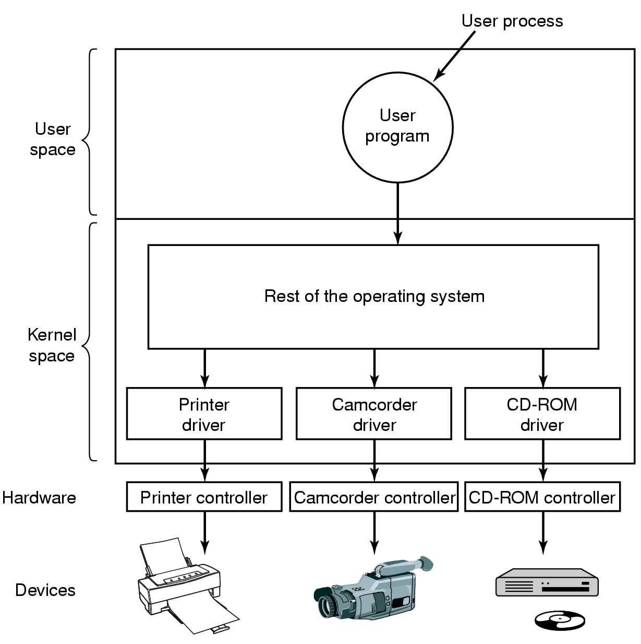
Device driver vs. Device controller ?

Slide 21
Phần mềm nhập/xuất – Bộ kiểm soát ngắt
Xử lý của người dùng (User Processes)
Phần mềm độc lập thiết bị (Device Independent Software)
Điều khiển thiết bị (Device Drivers)
Bộ kiểm soát ngắt (Interrupt Handler)
Phần cứng (Hardware)

Slide 22
Phần mềm nhập/xuất – Bộ kiểm soát ngắt
Tương tác giữa HĐH và các thiết bị phần cứng đều được thực hiện thông qua cơ chế ngắt (interrupt).
Bộ kiểm soát ngắt sẽ tiếp nhận các ngắt từ HĐH và ứng dụng của người dùng cuối.
Dựa trên bảng “Interrupt vector” để phân phối các ngắt đến các bộ điều khiển thiết bị tương ứng.
Quản lý và giám sát quá trình thực hiện ngắt.
Nhận ngắt thông báo quá trình nhập xuất hoàn tất hoặc có lỗi xảy ra trong quá trình nhập xuất từ bộ điều khiển thiết bị để chuyển lên cho HĐH.

Slide 23
Quản lý lỗi và bảo vệ quá trình nhập/xuất
Nguyên nhân:
Người dùng hay HĐH có thể vô tình hay cố ý thực hiện các lệnh/thao tác nhập xuất bất hợp pháp gây hại cho hệ thống và thiết bị.
VD: đọc dữ liệu trong khi đang ghi
Khắc phục:
Định nghĩa trước và gán đặc quyền cho các lệnh nhập xuất của hệ thống dưới dạng các lời gọi hệ thống (system call).
Giám sát quá trình nhập xuất của người dùng cuối.
Tất cả quá trình nhập xuất của ƯD phải được thực hiện thông qua các lời gọi hệ thống.

Slide 24
Quản lý lỗi và bảo vệ quá trình nhập/xuất
Khi gặp lỗi trong quá trình nhập xuất, các bộ điều khiển thiết bị sẽ trả về cho HĐH mã lỗi tương ứng
HĐH diễn dịch mã lỗi trả về để có phương án giải quyết thích hợp.
HĐH cũng diễn dịch và lưu vào nhật ký hệ thống (system log) các lỗi tương ứng để giúp người quản trị hệ thống giám sát lỗi và phục hồi.

